Slide 1
第四章
向量与线性方程组
第四节 矩阵的秩
主讲：黄 勇
2014年11月17日

Slide 2
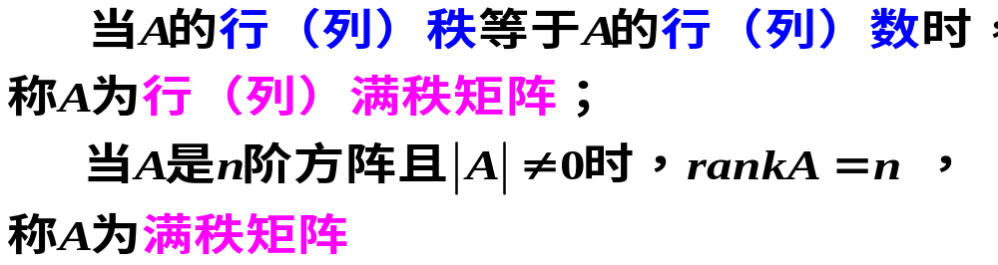
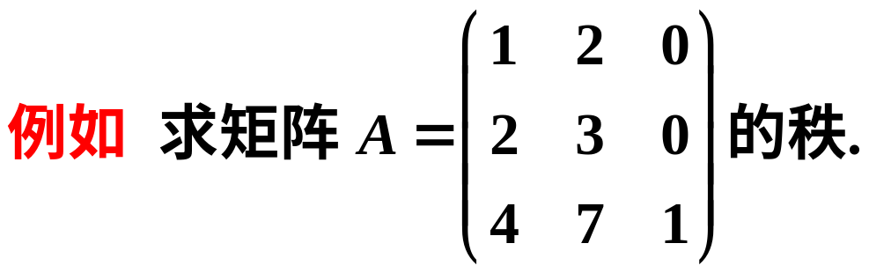
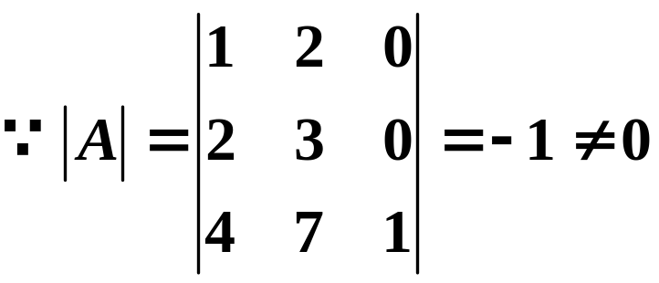

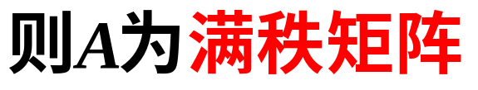
定义：行（列）满秩矩阵、满秩矩阵

Slide 3
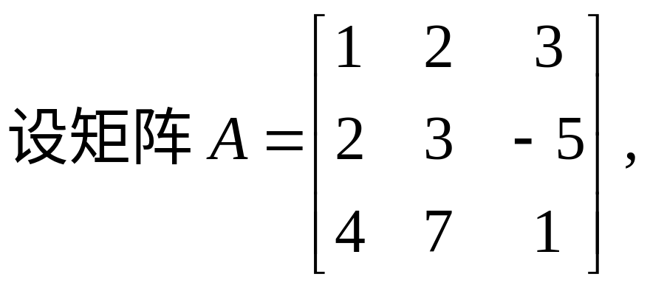
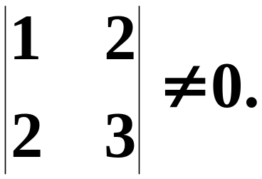
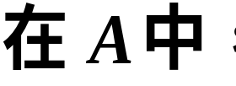
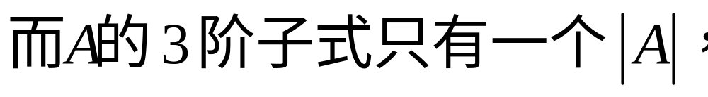
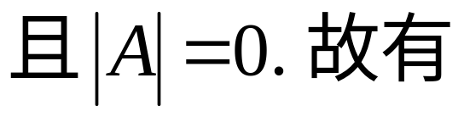
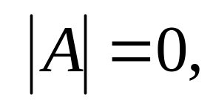
补例1
例:
（1） A的秩为2.
（2） (1,2), (2,3)线性无关,得A的1,2行线性无关,
A的行向量组线性相关,
所以A的行秩=2.
(3) 同理 (1,2) A的列秩=2
综上，即得：A的行秩= A的列秩=秩A.

Slide 4
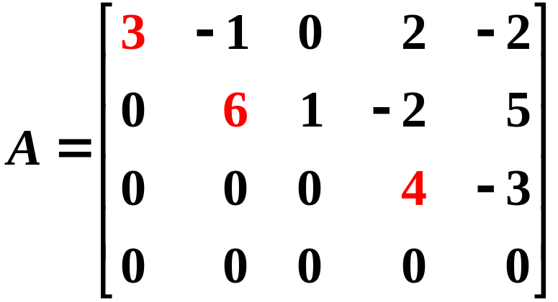
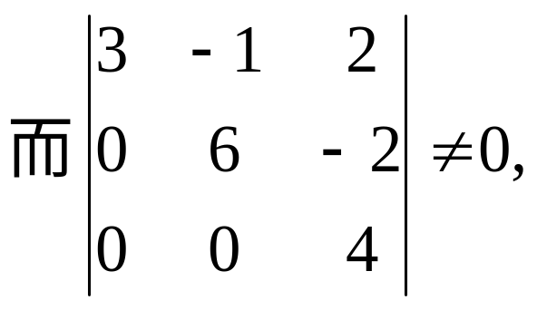
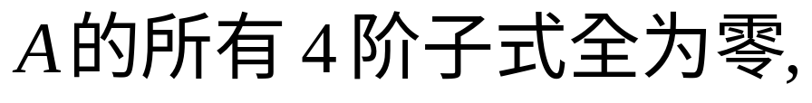
补例2－阶梯形矩阵
设阶梯形矩阵
（1） 矩阵A的秩=3;
（2） A的
1,2,4列是它的一个列极大无关组,
所以A的列秩是3;
（3）A的1,2,3行线性无关, A的4个行向量线性相关,
所以A的行秩是3.
（因为第4行0行可由前面3个非零行线性表示）
阶梯形矩阵A的 行秩=列秩=秩=非零行的行数.

Slide 5
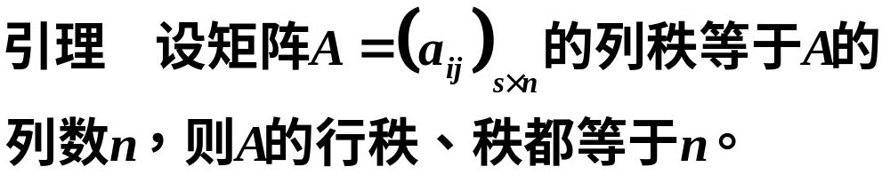
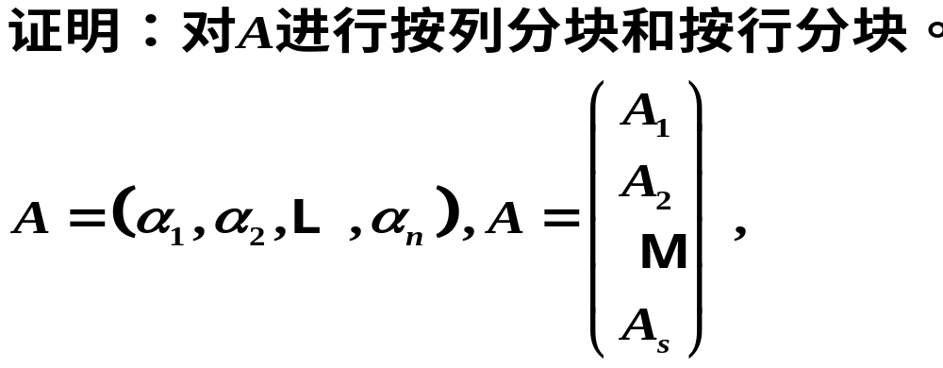
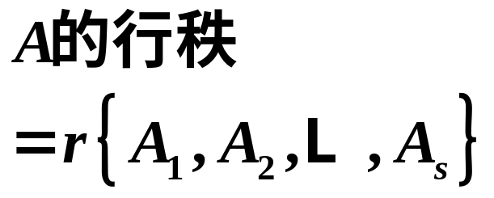
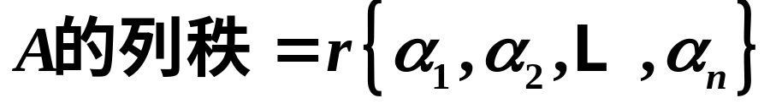

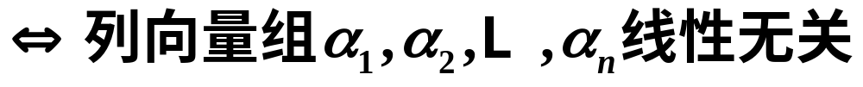
引理证明

Slide 6
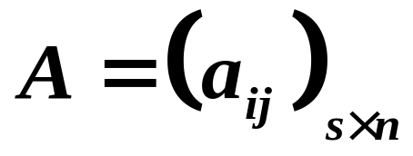
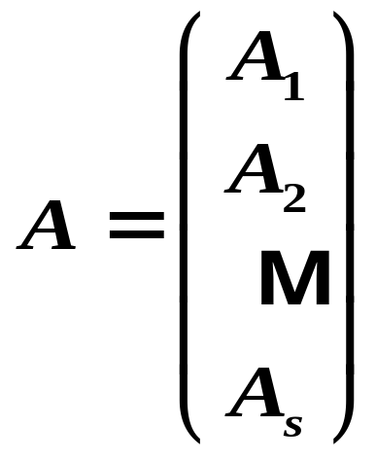

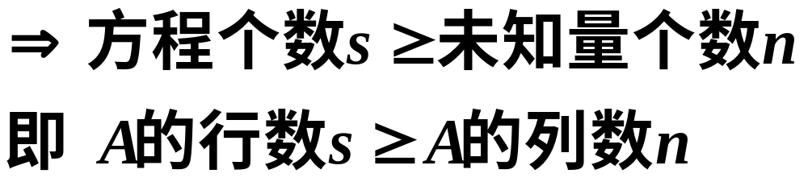

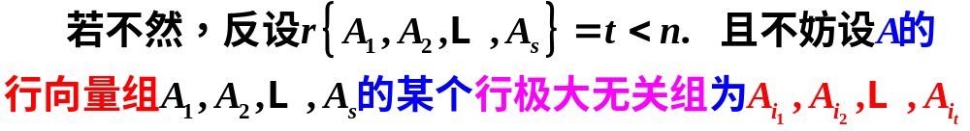

Slide 7
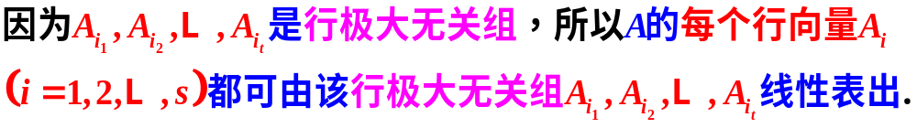
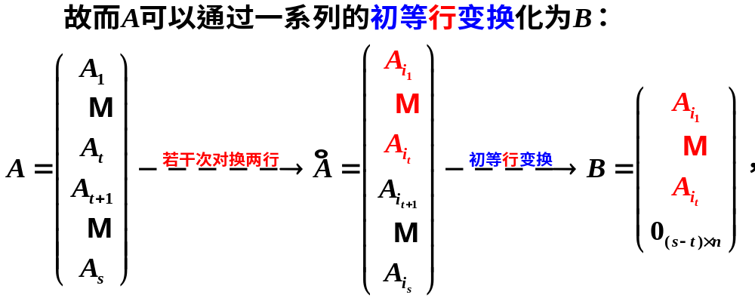



Slide 8
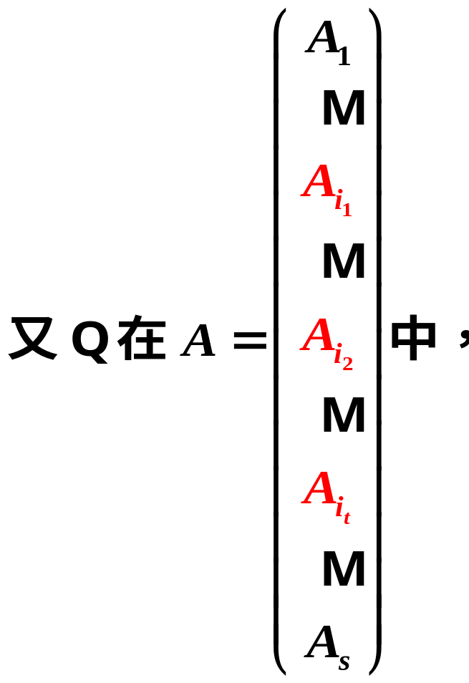
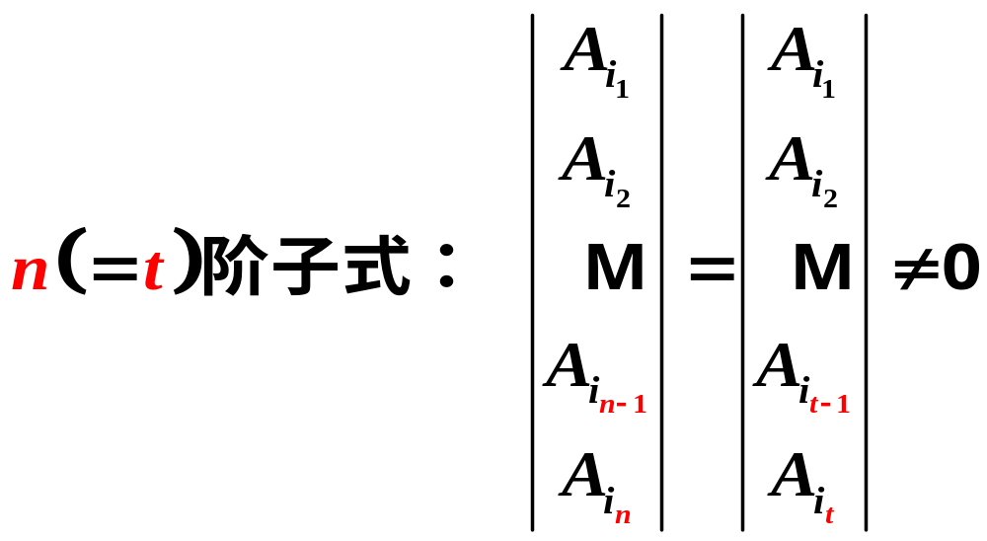

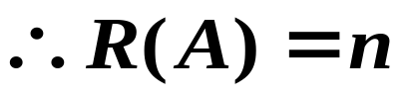

Slide 9
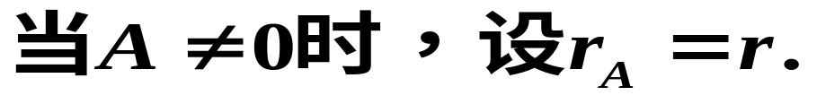
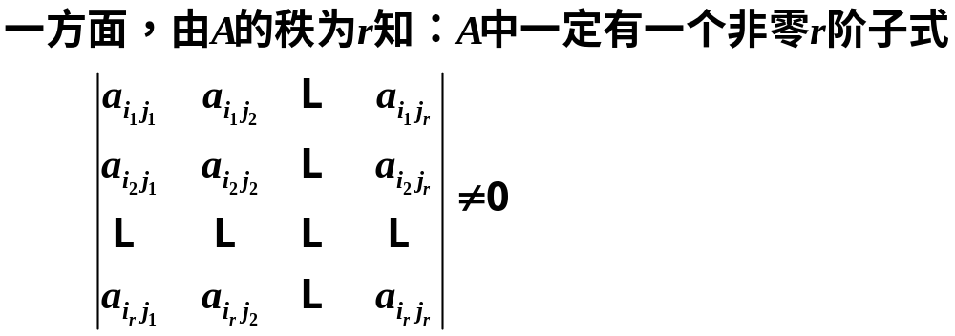
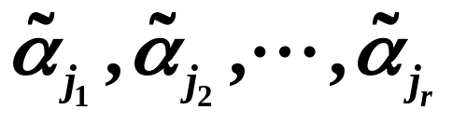
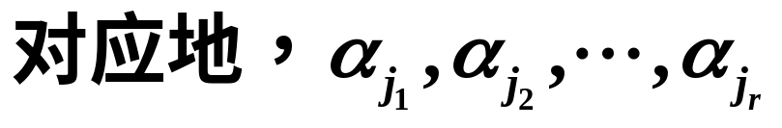
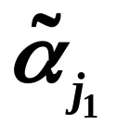
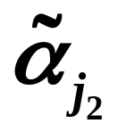
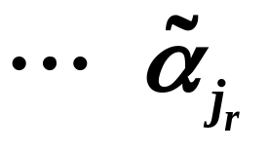
定理5
线性无关
线性无关

Slide 10
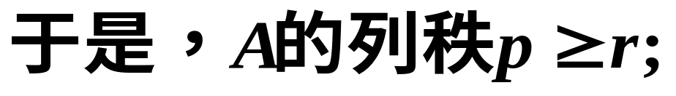
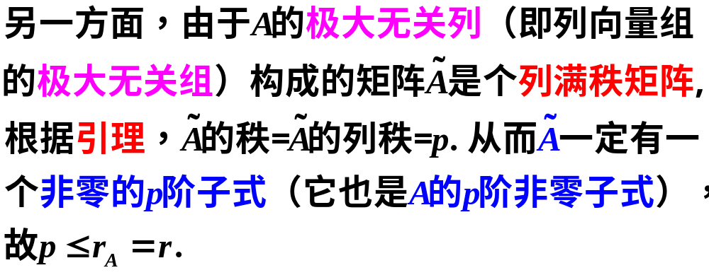
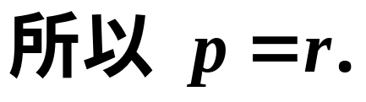

Slide 11
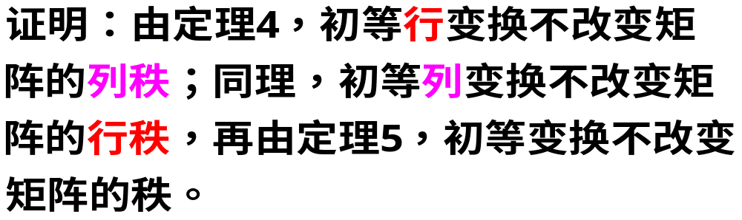
定理6
说明：由于任何矩阵都可以经过初等行变换化为阶梯形矩阵，而阶梯形矩阵的秩正好为非零行行数，再利用上述定理就可求出任何矩阵的秩.

Slide 12
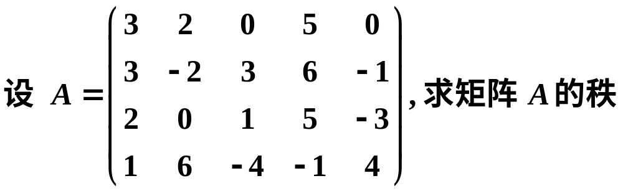
用初等行变换求矩阵秩的方法：
把矩阵用初等行变换变成为行阶梯形矩阵，行阶梯形矩阵中非零行的行数就是矩阵的秩.
补例3
解

Slide 13
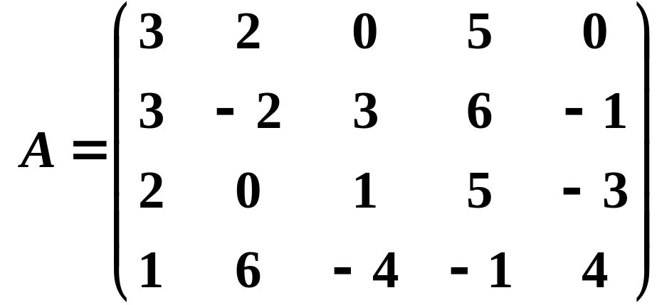
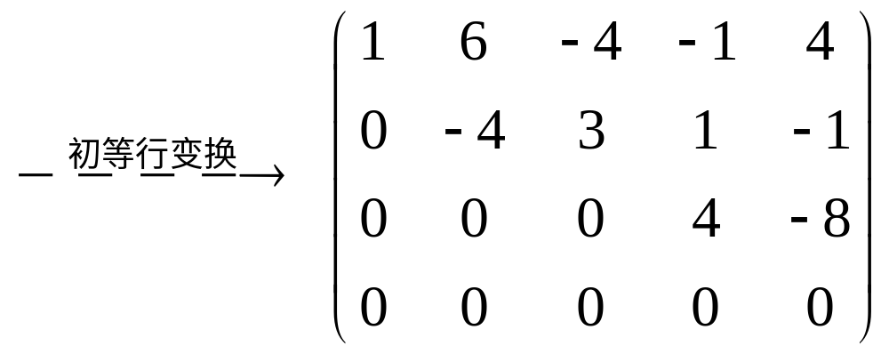

由阶梯形矩阵有三个非零行可知

Slide 14
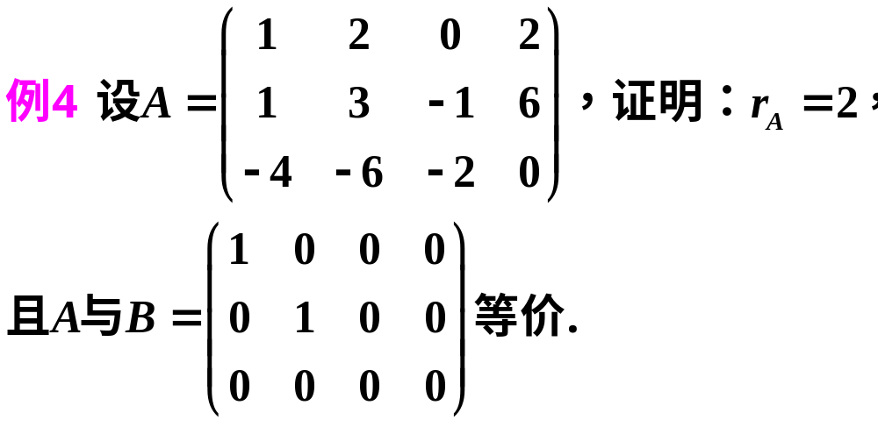
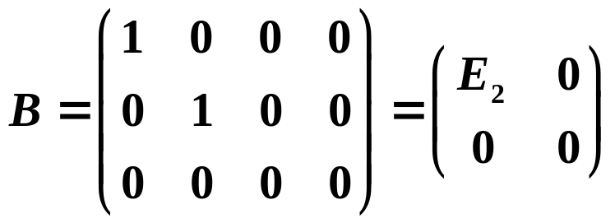
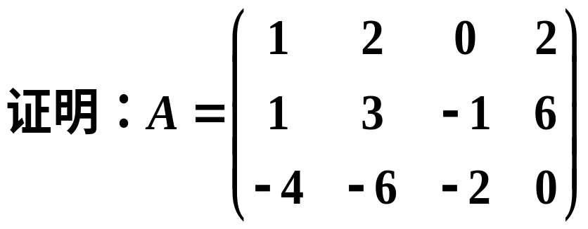
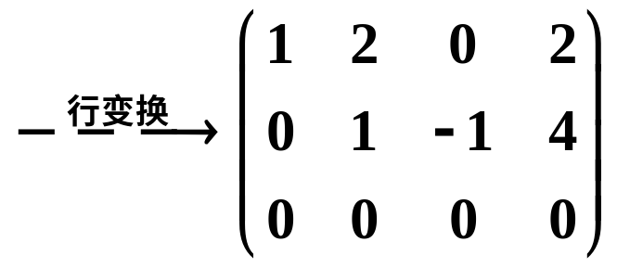
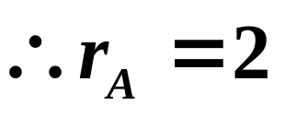
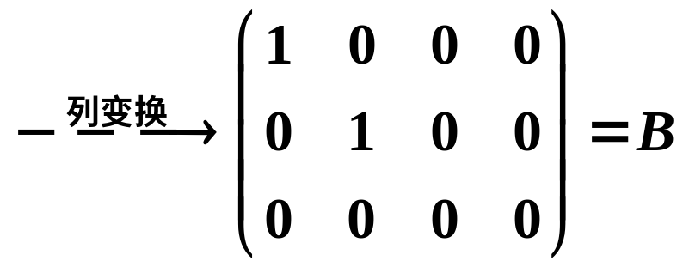

书例3
称为标准形矩阵

Slide 15
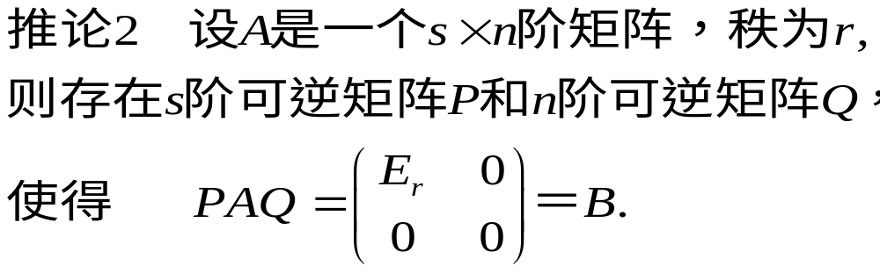
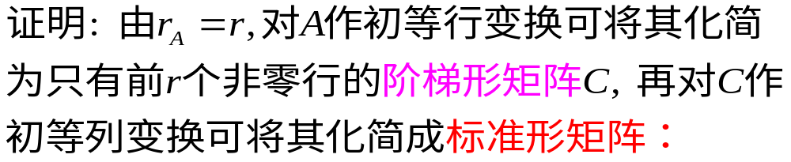
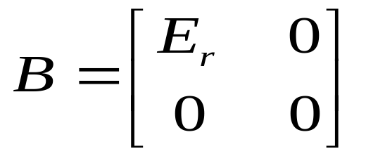

引理2
（详见书例4 “充分性”）

Slide 16






书例4－定理
从上述引理2（书例4 “充分性”）的证明过程中可知：
任何一个非零矩阵A都可经过一系列的初等变换化为标准形矩阵B，则 A≌B. 此时，我们称B为A的等价标准形.
定理

Slide 17




矩阵的秩有如下一些（重要）性质:
（1）
（2）
（3）
（4）

